Slide 1

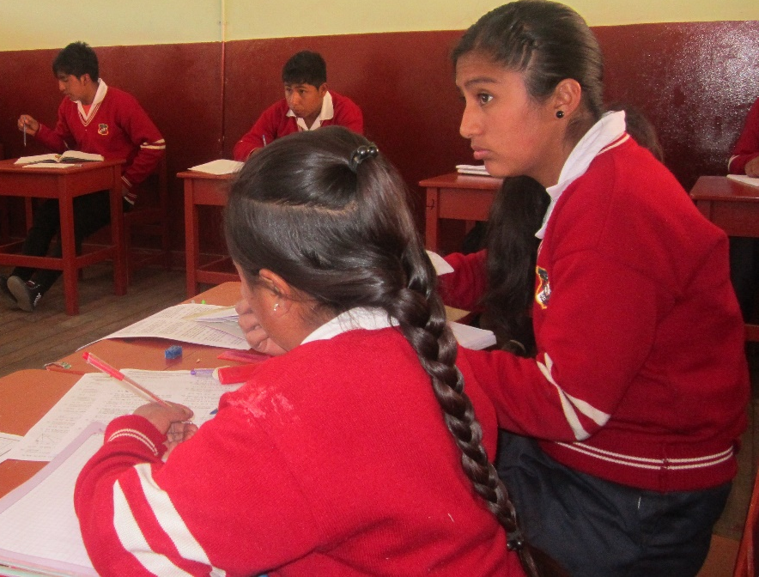
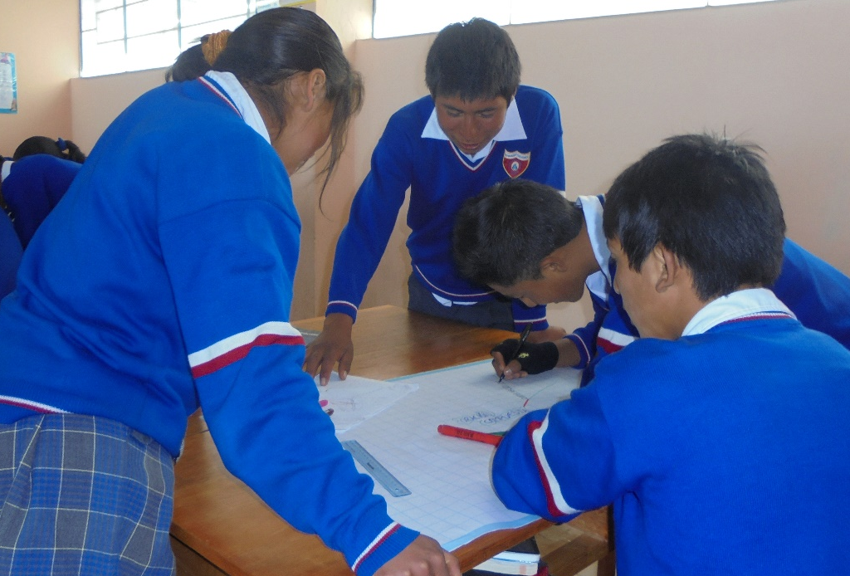
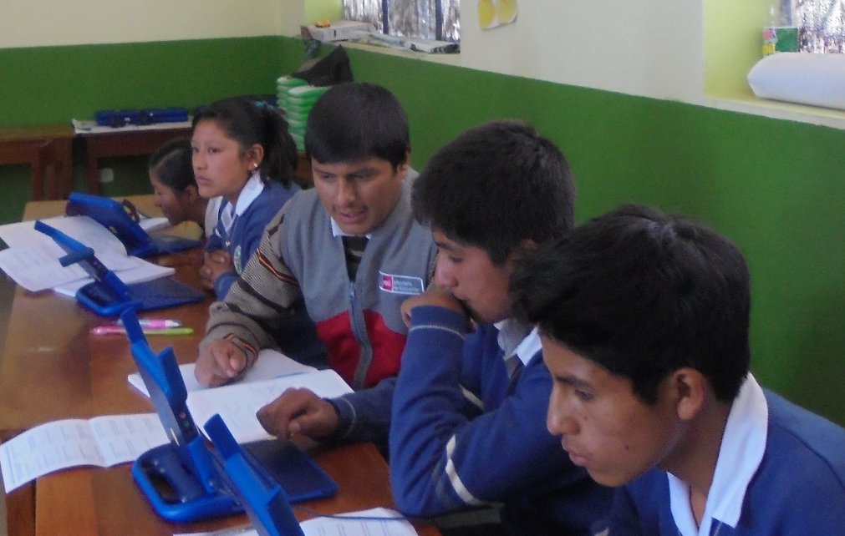

SESIÓN DE APRENDIZAJE Nº 04

Slide 2
Albergando perros abandonados en la calle
Para alimentar a un perro adulto durante 30 días se necesita dos bolsas de alimento.
Una sociedad protectora de animales alberga en una casa a todos los perros que encuentra abandonados en la calle. El veterinario de dicha sociedad tiene dificultades para dar en adopción a los perros en edad adulta, por ello da a conocer la ración de alimento que consumen buscando sensibilizar a sus visitantes, ya sea para su adopción o para que realicen donaciones.

Slide 3
Primera situación: Se sabe que en dicho albergue hay 16 perros adultos sin adoptar y cada uno de ellos consume dos bolsas de alimento durante 30 días.
Establece en una tabla de doble entrada la relación que hay entre el número de perros y la ración de alimento mensual sugerido por el veterinario.
¿Cuántas bolsas se necesitará para alimentar a 16 perros durante un mes?
Generaliza la relación encontrada.
Grafica en el plano cartesiano dicha situación.
Número de perros | 2 | 4 | 6 | 8 | 10 | 12
Bolsas de alimento mensual
4 8 12 16 20 24
RESPUESTA: 32 Bolsas
RESPUESTA: Nº de Bolsas = 2(Nº Perros)

Slide 4
Número de bolsas
24
20
16
12
8
4
2 4 6 8 10 12 Número de Perros
PROPÓSITO DE LA SESIÓN: Resolver problemas referidos a proporcionalidad.

Slide 5
APRENDEMOS
PROPORCIONALIDAD
Magnitud. Es todo aquello susceptible de sufrir variación, ya sea de aumento o disminución, y que puede ser medido.
Ejemplos: peso, tiempo, rapidez, número de obreros, eficiencia, entre otros.
Proporción. Es la igualdad de dos razones de una misma clase.
6
9
3
Ejemplo:
=
=
2
3

Slide 6
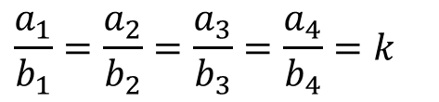

MAGNITUDES PROPORCIONALES
Magnitudes directamente proporcionales (DP). Dos magnitudes son directamente proporcionales cuando al multiplicar o dividir la primera por un número, la segunda queda multiplicada por el mismo número. La razón de proporcionalidad directa k se obtiene mediante el cociente de cualquiera de los valores de una variable y los correspondientes de la otra. Veamos la tabla:
Magnitud A | a₁ | a₂ | a₃ | a₄
Magnitud B | b₁ | b₂ | b₃ | b₄
$$\frac{a_{1}}{b_{1}}=\frac{a_{2}}{b_{2}}=\frac{a_{3}}{b_{3}}=\frac{a_{4}}{b_{4}}=k$$
$$k=\frac{A}{B}$$
Es decir, si A es DP a B, entonces:

Slide 7
Gráficamente:
A
a4
a3
a2
a1
b1 b2 b3 b4 B
A este tipo de proporción directa se le conoce como función lineal; es decir: y = kx, donde “k” es la constante proporcionalidad. Además, si trazamos una línea recta por los puntos, esta pasa por el origen de las coordenadas, lo cual es requisito para ser una función lineal.

Slide 8
Magnitudes inversamente proporcionales (IP). Dos magnitudes son inversamente proporcionales cuando al multiplicar o dividir la primera por un número, la segunda queda dividida o multiplicada respectivamente por el mismo número. La razón de proporcionalidad inversa k se obtiene mediante el producto de cualquiera de los valores de una variable y los correspondientes de la otra. Veamos la siguiente tabla:
Magnitud A | a₁ | a₂ | a₃ | a₄
Magnitud B | b₁ | b₂ | b₃ | b₄
$$a_{1}.b_{1}=a_{2}.b_{2}=a_{3}.b_{3}=a_{4}.b_{4}=k$$
Es decir, si A es IP a B, entonces: k = AxB

Slide 9
Gráficamente:
A
a1
a2
a3
a4
b1 b2 b3 b4 B
La gráfica se denomina hipérbola equilátera, la función que representa es: x.y = k, donde “k” es la constante proporcionalidad.

Slide 10
ANALIZAMOS
1). El tutor de los estudiantes de segundo grado planifica un viaje a Llanganuco para el 19 de setiembre por el Día de la Juventud. Para ello, cada estudiante debe juntar S/. 120; la condición es que cada estudiante aporte la misma cantidad cada día hasta reunir el dinero que le corresponde. Completa la siguiente tabla donde se relaciona el valor del aporte diario y el número de días necesario para que cada estudiante logre reunir todo el dinero.
Aporte de dinero diario | 1 |  |  | 4 |  | 6 |  | 10 | 12
Número de días | 120 | 60 |  |  | 24 | 20 | 15 | 12 | 10
Si estamos en la quincena de agosto y sólo se da la cuota fija en los días que se va al colegio (de lunes a viernes), ¿Cuál será la cuota mínima que debe aportar el estudiante para lograr reunir el dinero antes de la fecha del paseo?
RESOLUCIÓN:

Slide 11
Observamos que se trata de magnitudes inversamente proporcionales, ya que:
1x120
=
6x20
Se comprueba que: 1 x 120 = 2 x 60 = 3 x 40 = 4 x 30 = 5 x 24 = 6 x 20 = 8 x 15 = 10 x 12 = 12 x 10 = 120, entonces la razón de proporción inversa es 120.
Aporte de dinero diario | 1 |  |  | 4 |  | 6 |  | 10 | 12
Número de días | 120 | 60 |  |  | 24 | 20 | 15 | 12 | 10
2 3 5 8
40 30
Como desde la quincena del mes de agosto hasta el 19 de setiembre hay solo 24 días sin contar sábados ni domingos (tomamos 24 para obtener la cuota fija), entonces hallamos la cuota mínima que debe aportar el estudiante para lograr reunir el dinero antes de la fecha del paseo.
1 ×120 = 24X, entonces X = 5
Respuesta: la cuota mínima que debe aportar el estudiante para lograr reunir el dinero es de S/. 5 por día, sin contar los sábados ni domingos, tal como señala la condición del problema.

Slide 12
2). Los médicos utilizan el índice de masa corporal (IMC) para evaluar el nivel de grasa en las personas. El IMC varía directamente en relación con el peso de una persona e inversamente con relación a la estatura de la persona al cuadrado. Diversos estudios realizados han concluido que el grupo de mejor salud corresponde a un IMC comprendido entre 20 y 25 kg/m². Juan mide 1,7 m con un peso de 66 kg y un IMC de 23, por lo que se considera que está dentro del grupo de las personas que tienen buena salud. Averigua si Sheila se encuentra en el mismo grupo si mide 1,6 m y su peso es de 54 kg.
RESOLUCIÓN: Del enunciado del problema, sabemos que el IMC es DP al peso e IP al cuadrado de la estatura, es decir:
(IMC)(Estatura)²
k
=
Peso
Reemplazando valores tenemos:
(23)(1,7)²
(IMC_{Sheyla})(1,6)²
=
66
54

Slide 13
Despejando la incógnita tenemos:
IMC_{Sheyla}
(23)(1,7)²(54)
=
(66)(1,6)²
IMC_{Sheyla}
(23)(2,89)(54)
3589,38
=
=
(66)(2,56)
168,96
IMC_{Sheyla}
=
21,24
RESPUESTA: Sheyla se encuentra con buena salud porque su IMC es 21,24 y dicho valor está entre 20 y 25 kg/m².

Slide 14
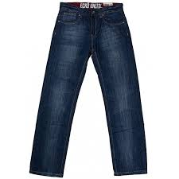
3). En una pequeña industria en Gamarra, se confeccionan tres pantalones por hora. Completa la información de la tabla:
Tiempo(horas) | 1 |  | 6 | 7 |  | 10
Cantidad de pantalones |  | 9 | 18 |  | 27 |  | 36
De la situación dada, ¿En cuánto tiempo se confeccionarán 60 pantalones y cuántos pantalones se confeccionarán en 8 horas?
RESOLUCIÓN: Completando la tabla se tiene:
3 9 12
Tiempo(horas) | 1 |  | 6 | 7 |  | 10
Cantidad de pantalones |  | 9 | 18 |  | 27 |  | 36
3 21 30
Se puede deducir la relación: (Nº pantalones) = 3(Tiempo)
(60) = 3(Tiempo) → (Tiempo) = 60/3 = 20
(Nº pantalones) = 3(8) → (Nº de pantalones) = 24
RESPUESTA: 60 pantalones se confeccionarán 20 horas y en 8 horas se confeccionarán 24 pantalones.

Slide 15
4). Al dejar caer una pelota, tarda diez segundos en llegar al suelo. Como la velocidad depende del tiempo transcurrido, se anotaron sus valores en distintos momentos y resultó la siguiente tabla. El tiempo está dado en segundos y la velocidad en metros por segundo.
Tiempo(s) | 0 | 1 | 2 | 3 | 4 | 5 | 6 | 7 | 8 | 9 | 10
Velocidad(m/s) | 0 | 9,8 | 19,6 | 29,4 | 39,2 | 49 | 58,8 | 68,6 | 78,4 | 88,2 | 98
a. ¿Qué velocidad llevaba la pelota a los 6,5 s?
b. ¿Cuántos segundos más demoraría si al tocar el suelo hubiera alcanzado una velocidad de 117,6 m/s?
RESOLUCIÓN:
Se puede deducir la siguiente relación: (Velocidad) = 9,8(Tiempo)
a) (Velocidad) = 9,8(6,5) = 63,7
b) (117,6) = 9,8(Tiempo) → (Tiempo) = 117,6/9,8 = 12
RESPUESTA: A los 6,5 s tenía una velocidad de 63,7 m/s y cuanto tenía una velocidad de 117,6 m/s empleó 12 s.

Slide 16

PRACTICAMOS
Finalmente ahora te toca resolver las 15 preguntas de selección múltiple y de respuesta construida. Resuelve en forma individual y escribe tu procedimiento en la misma hoja. Te deseo éxitos en esta prueba.

Slide 17

METACOGNICIÓN
¿Qué aprendí hoy?
¿ Cómo usamos las relaciones de magnitudes en nuestra vida cotidiana?
¿Qué dificultades encontraste y cómo pudiste superarlo?
¿Cómo te sentiste en clases?

